Slide 1
MEDIA MENGAJAR
Pendidikan Pancasila
UNTUK SD/MI KELAS II

Slide 2
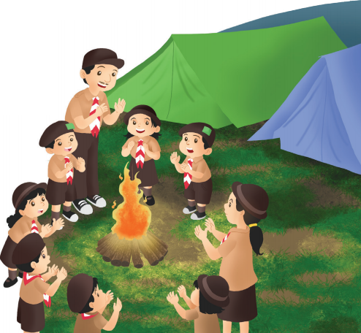
BAB 1
AYO, MENGENAL SIMBOL-SIMBOL PANCASILA
TUJUAN PEMBELAJARAN:
Mengidentifikasi bunyi dan simbol sila-sila Pancasila.
Menjelaskan penerapan sila-sila Pancasila di lingkungan rumah dan di sekolah.
Menerapkan sila-sila Pancasila dalam kehidupan sehari-hari.
Menerapkan gotong royong dalam kehidupan sehari-hari.

Slide 3
A. Bunyi dan Simbol Sila-Sila Pancasila
Pancasila merupakan dasar negara kita yang berarti ‘lima dasar’.
Pancasila
Ketuhanan Yang Maha Esa.
Kemanusiaan yang adil dan beradab.
Persatuan Indonesia.
Kerakyatan yang dipimpin oleh hikmat kebijaksanaan dalam permusyawaratan/perwakilan.
Keadilan sosial bagi seluruh rakyat Indonesia.

Slide 4
Simbol sila Pancasila terdapat pada perisai yang terletak di dada Garuda Pancasila.
Sila Keempat
Simbol: Kepala banteng
Sila Ketiga
Simbol: Pohon beringin
Sila Kelima
Simbol: Kapas dan padi
Sila Kedua
Simbol: Tali rantai
Sila Pertama
Simbol: Bintang emas

Slide 5
Makna Simbol Sila Pertama Pancasila
Bintang emas
Latar belakang hitam
Bintang berwarna kuning keemasan
melambangkan warna alam sebagai berkah dari Tuhan
melambangkan cahaya Tuhan sebagai cahaya bagi rohani manusia
Simbol sila pertama bermakna bangsa Indonesia beriman kepada Tuhan Yang Maha Esa.

Slide 6
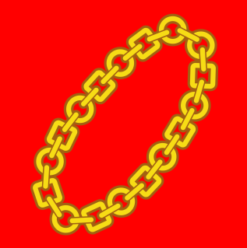
Makna Simbol Sila Kedua Pancasila
Tali rantai
Tali rantai kotak
Warna emas
melambangkan laki-laki
melambangkan kejayaan dan keagungan
Tali rantai lingkaran
Latar belakang merah
melambangkan perempuan
melambangkan sikap berani
Simbol sila pertama bermakna bangsa Indonesia saling bantu dan tolong menolong.

Slide 7
Makna Simbol Sila Ketiga Pancasila
Pohon beringin
Latar belakang putih
Sulur atau akar gantung yang menjulur ke bawah
melambangkan warna alam sebagai berkah dari Tuhan
melambangkan cahaya Tuhan sebagai cahaya bagi rohani manusia
Akar tunjang
melambangkan persatuan bangsa Indonesia
Simbol sila ketiga bermakna bangsa Indonesia menjunjung tinggi persatuan dalam keragaman.

Slide 8
Makna Simbol Sila Keempat Pancasila
Kepala banteng
Latar belakang merah
Menunjukkan sikap berani
Banteng
melambangkan cahaya Tuhan sebagai cahaya bagi rohani manusia
Simbol sila keempat bermakna bangsa Indonesia terbiasa bermusyawarah dalam mengambil keputusan.

Slide 9
Makna Simbol Sila Kelima Pancasila
Kapas dan padi
Latar belakang putih
menunjukkan kesucian dan kemurnian
Padi
melambangkan cahaya Tuhan sebagai cahaya bagi rohani manusia
Kapas
melambangkan sandang atau pakaian masyarakat Indonesia
Simbol sila kelima bermakna bangsa Indonesia terpenuhi kebutuhan pokoknya secara adil.

Slide 10
B. Penerapan Sila-Sila Pancasila
Sebagai bangsa Indonesia, Pancasila merupakan pedoman kita dalam bertindak.
Oleh karena itu, Tindakan kita harus sesuai dengan Pancasila.

Slide 11
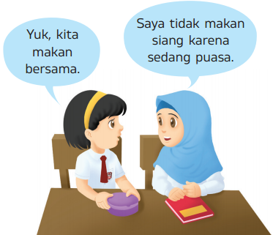
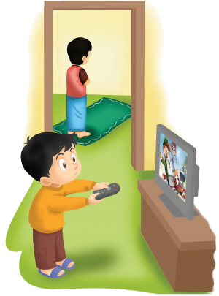
Penerapan Sila Pertama
“Ketuhanan Yang Maha Esa”
Contoh penerapan sila pertama:
Tidak makan di depan teman yang sedang berpuasa.
Mengecilkan suara televisi saat anggota keluarga sedang beribadah.

Slide 12
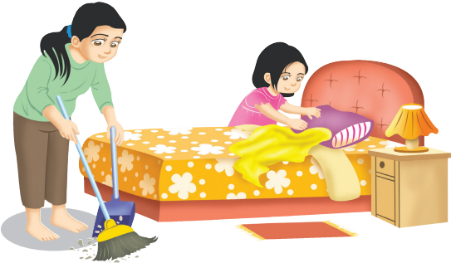
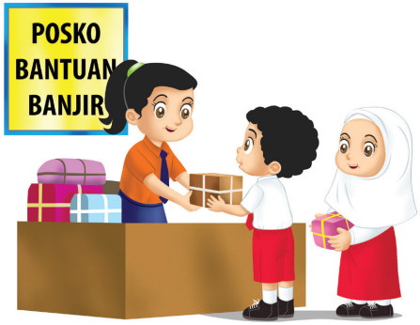
Penerapan Sila Kedua
“Keadilan sosial bagi seluruh rakyat Indonesia”
Contoh penerapan sila kedua:
Mengumpulkan sumbangan untuk orang lain yang membutuhkan.
Membantu ibu membersihkan kamar.

Slide 13
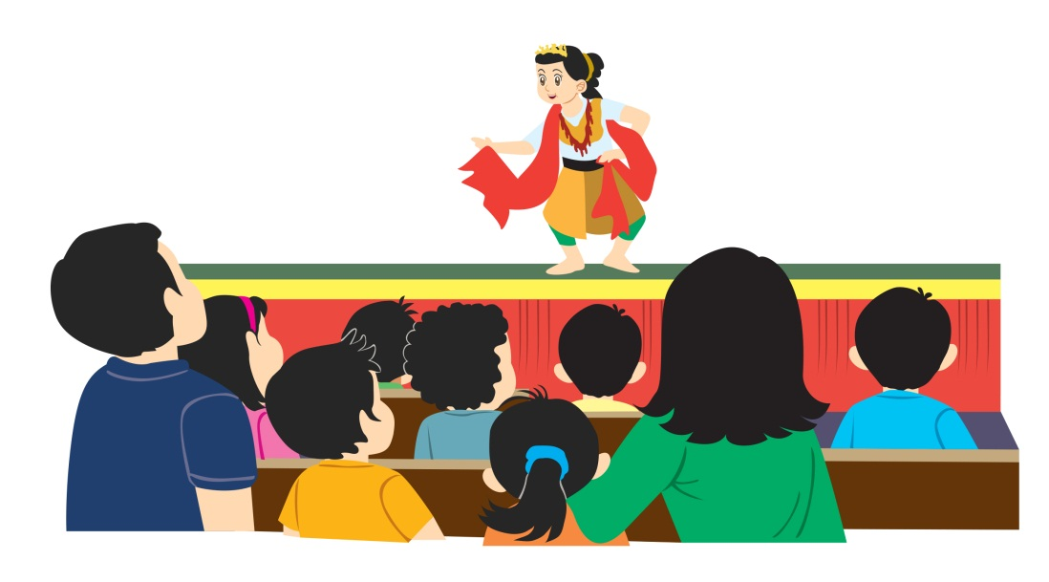
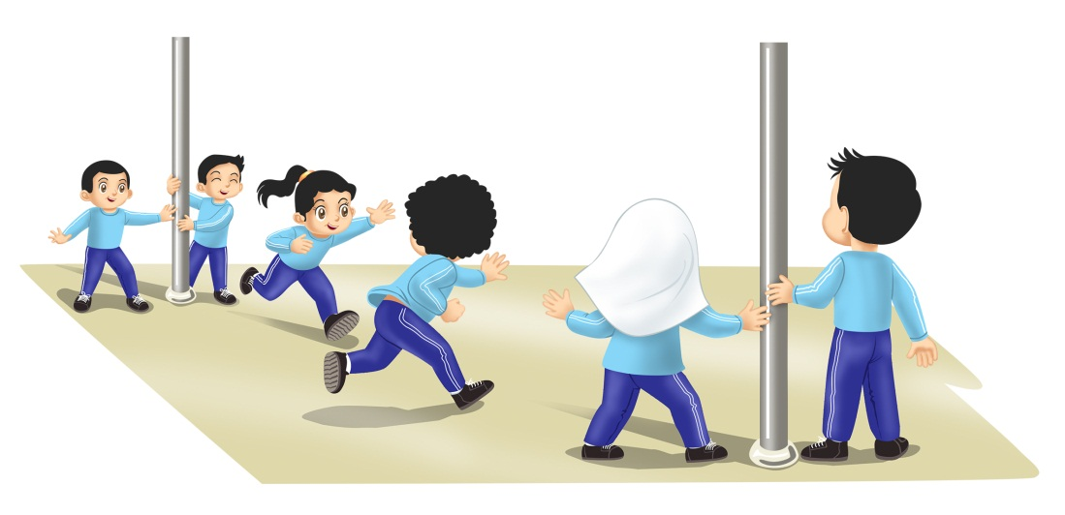
Penerapan Sila Ketiga
“Persatuan Indonesia”
Bermain dengan semua teman tanpa memandang asal suku dan budayanya.
Contoh penerapan sila ketiga:
Menonton acara pertunjukan daerah bersama keluarga.

Slide 14
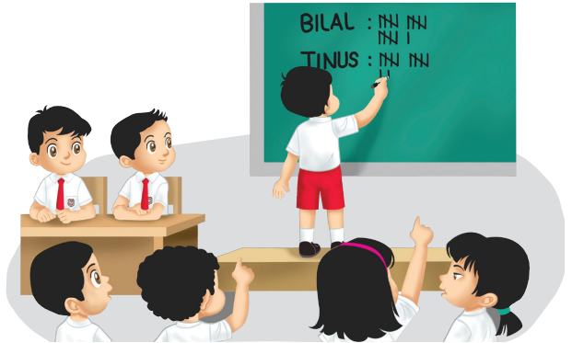
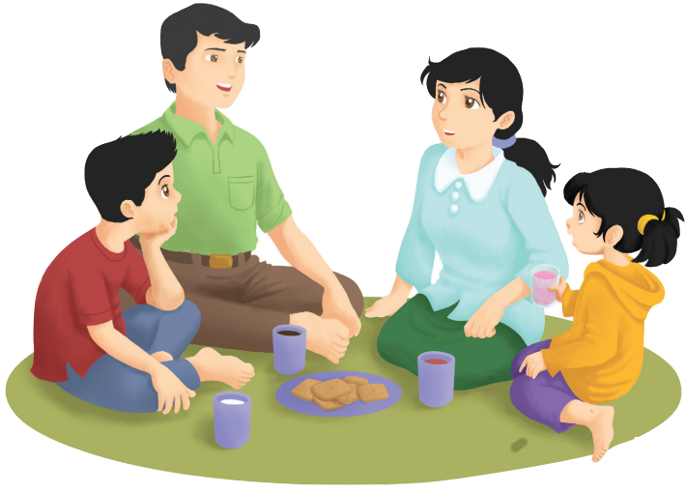
Penerapan Sila Keempat
“Kerakyatan yang dipimpin oleh hikmat kebijaksanaan dalam permusyawaratan/perwakilan”
Contoh penerapan sila keempat:
Terbiasa bermusyawarah dalam memutuskan sesuatu di manapun kita berada.

Slide 15
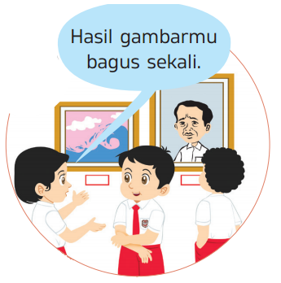
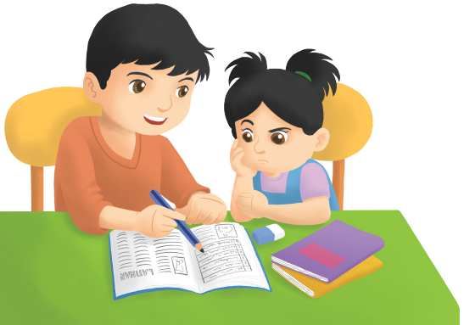
Penerapan Sila Kelima
“Keadilan sosial bagi seluruh rakyat Indonesia”
Contoh penerapan sila kelima:
Belajar Bersama kakak/adik agar berprestasi di sekolah.
Memuji hasil karya teman.

Slide 16
C. Gotong Royong dan Penerapannya Sesuai Pancasila
Gotong royong sesuai dengan nilai dari setiap sila Pancasila.
Sesuai sila ketiga karena tidakdapat berjalan tanpa rasa persatuan.
Sesuai sila keempat karena perlu musyawarah agar efektif.
Sesuai sila kedua karena didasari oleh nilai-nilai kemanusiaan.
Sesuai sila pertama karena dilakukan untuk ibadah kepada Tuhan.
Sesuai sila kelima karena dilakukan pembagian tugas secara adil.

Slide 17
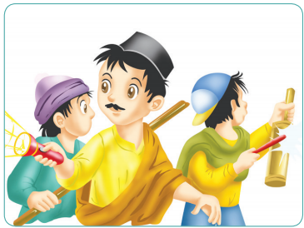
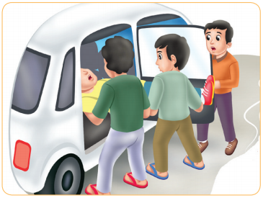
Gotong Royong di Lingkungan Rumah
Gotong royong adalah kegiatan yang dilakukan bersama untuk mencapai tujuan bersama.
Macam-macam gotong royong di sekitar rumah:
Gotong royong untuk kepentingan bersama.
Gotong royong untuk membantu warga sekitar.

Slide 18
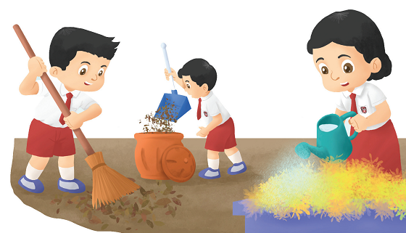
Gotong Royong di Lingkungan Sekolah
Gotong royong membuat kegiatan terasa lebih ringan dan selesai lebih cepat.
Mengumpulkan sumbangan untuk teman yang tertimpa musibah.
Kerja bakti membersihkan sekolah dilakukan oleh seluruh siswa.

